Slide 1
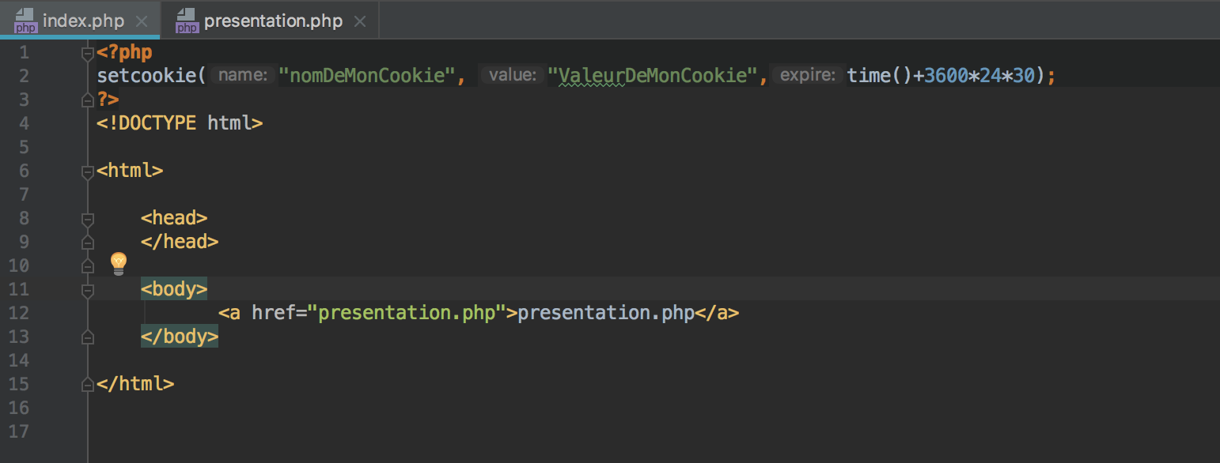

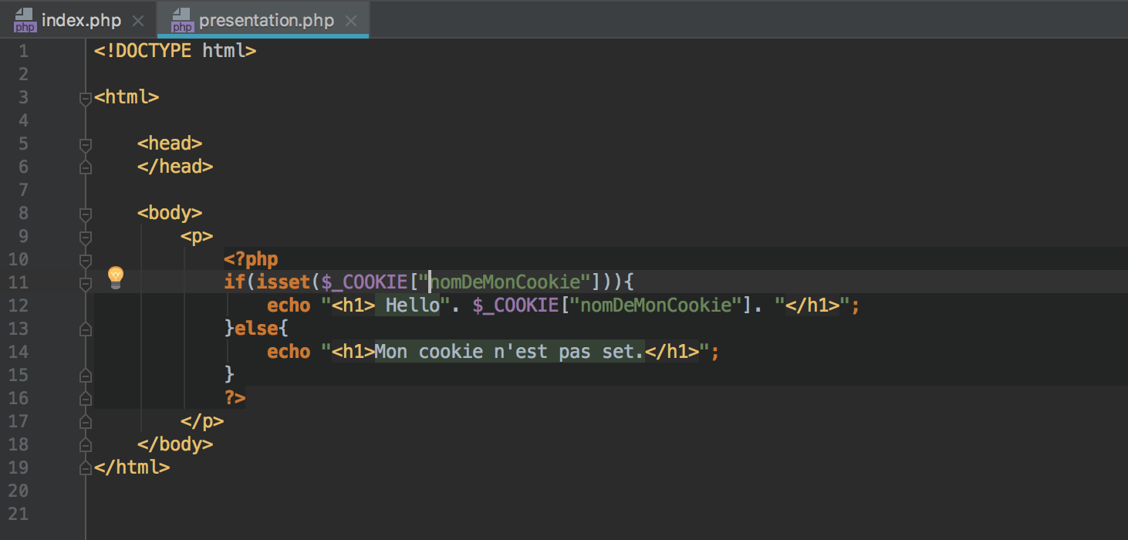

$_COOKIE permet de retenir des informations d’un utilisateur sur la durée que l’on souhaite.

Slide 2
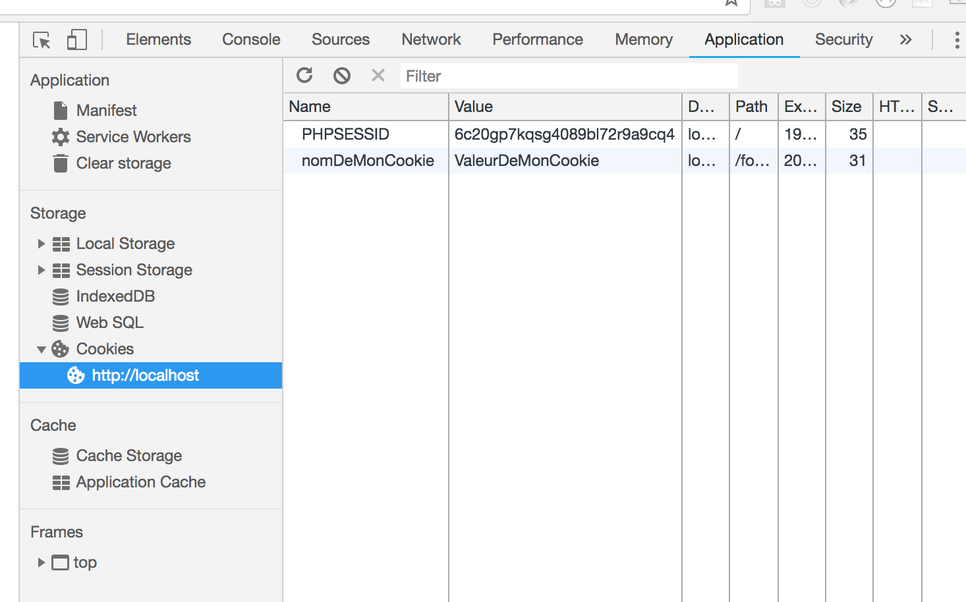
Accéder au cookie depuis l’outil devtool

